Slide 1

现代电力电子的数字控制
---------数字控制器设计
杭丽君
电气工程及其自动化研究所
自动化学院
科技馆405
Email: ljhang@hdu.edu.cn

Slide 2
《计算机控制技术》
张艳兵 赵建华 鲜浩 编著
国防工业出版社

Slide 3
Outline
一. 控制器的模拟化设计
二. 控制器的离散化设计
三. 数字控制器的实现
四. 数字滤波器

Slide 4
r(t)
＋
e(t)
e(k)
D(z)
u(k)
u(t)
y(t)
H(s)
G(s)
_{T} T
－
典型的数字控制系统
设计问题：
H(s):保持器
根据已知的系统性能指标和G(s),设计数字控制器D(z)

Slide 5
一.数字控制器的模拟化设计
数字控制器的模拟化设计方法：
在一定条件下把数字控制系统近似地看成模拟系统，忽略控制回路中所有的采样开关和保持器，在s域中按连续系统进行初步设计，求出模拟控制器, 然后通过某种近似，将模拟控制器离散化为数字控制器，并实现.

Slide 6
⒈设计假想的连续控制器 D(s)
设计的第一步就是找一种近似的结构，来设计一种
假想的连续控制器D(s)
，结构图可以简化为：
r(t) +
u(t) y(t)
e(t)
D(s)
G(s)
_

Slide 7
已知G(s)来设计控制器D(s)两种方法
事先确定控制器的结构，如PID算法，然后对其控制参数进行整定完成设计；
用连续控制系统设计方法设计，如用频率特性
法、根轨迹法等设计D(s)的结构和参数。

Slide 8
⒉选择采样周期 T
在计算机控制系统中，完成信号恢复功能一般由零阶保持
器H(s)来实现。零阶保持器的传递函数为
− e^{−Ts}
⁰ s
= ¹
H (s)
其频率特性为
− jωT ^{− j}ω ^{T} ₂ ^{j}ω ^{T} ₂ ^{− j}ω ^{T} ₂
jω 2 jω
sin ^{ωT} sin ^{ωT}
ωT ωT 2
2 2
1 − e
2e (e − e )
H ( jω ) =
=
2
− _{j}ω T
e ²
2
∠ − ^{ωT}
= T
= T
可以看出，零阶保持器将对控制信号产生附加相移(滞后)

Slide 9
对于小的采样周期 ，可把零阶保持器H(s)近似为
(sT )²
H (s) = ^{− e} ≈ ² = T (1 − s^{T}+ ) ≈ Te⁻ ²
−sT
1 − 1 +
sT
−
+ L
s ^{T}
1
L
s
s
2
上式表明，当T很小时，零阶保持器H(s)可用半个采样周期
的时间滞后环节近似
而在控制理论中，若有滞后的环节，每滞后一段时间，其 相位裕量就减少一部分。我们就要把相应减少的相位裕量补偿回来

Slide 10
假定相位裕量可减少5°～15°，则采样周期应选为：
T ≈ (0.15 ~ 0.5) ¹
ωc
按上式的经验法选择的采样周期相当短。因此，采用连续
化设计方法，用数字控制器去近似连续控制器，要有相当短
的采样周期。

Slide 11
⒊ 将D(s)离散化为D(z)
(1) 双线性变换法
(2) 前向差分法
(3) 后向差分法
(4)脉冲响应不变法；
(5)阶跃响应不变法；
(6)零极点匹配法。

Slide 12
(1)
双线性变换法
sT
sT
sT
1 +
+
…
1
+
e
2
2
2
z
=
e
sT
=
=
≈
− sT
sT
…
sT
e
2
1 −
+
1
−
2
2
双线性变换或塔斯廷（Tustin）近似
D( z) = D(s)
s
^{T z} +¹
2
z
−1
s =
T
z
+ 1
= ^{2 z −1}

Slide 13
(2) 前向差分法
利用泰勒级数展开可将z=e^{sT}写成以下形式
z=e^{sT}=1+sT+…≈1+sT
由上式可得
z − 1
s
=
T
D( z) = D(s) _{s = z −1}
T
Notes:
属于差分变换法。差分变换法分为前向差分和后向差分法。

Slide 14
(3) 后向差分法
利用泰勒级数展开还可将z=e^{sT}写成以下形式
1
1
Z =
e ^{sT}
=
≈
e ^{−sT}
1 −
sT
z − 1
s
=
Tz
D( z) = D(s) _{s = z −1}
Tz

Slide 15
⒋ 设计可实现的数字控制方法
数字控制器D(z)的一般形式为下式，其中n≥m，
各系数a_{i}，b_{i}为实数，且有n个极点和m个零点
−1
−m
D(z) = ^{U(z)}
E(z)
= ^{b0 +b1z +...+bmz}
−1
−n
¹+ ª1^{z} +...+ ªn ^{z}
需要将D(z)表示成差分方程的形式，编制程序，实现数字调节规律
U(z) = (-a₁z⁻¹-a₂z^{-２}-…-a_{n}z^{-n})U(z)+(b₀+b₁z⁻¹+…+b_{m}z^{-m})E(z）
上式用时域表示为
u(k) = -a₁u(k-1) - a₂u(k-2) -… - a_{n}u(k-n)
+ b₀e(k) + b₁e(k-1) +…+ b_{m}e(k-m))

Slide 16
5.校验
控制器D(z)设计完并求出控制算法后，须检验其闭环特性是否符合设计要求
这一步可由控制系统的数字仿真计算来验 证，如果满足设计要求设计结束，否则应修改设计

Slide 17
10
例1 已知被控对象的传递函数为
G(s) =
s(0.5s +1)
试设计数字控制器D(z)，使闭环系统性能指标满足：
⑴
静态速度误差系数K_{V} ≥10s⁻¹
超调量σ%≤25%
调节时间t_{s}≤1s
⑵
⑶

Slide 18
解：
第一步 设计D(s)
⑴ 采样周期的确定，系统的截止频率ω_{c}≈10/s，此 处选取T=0.05s
⑵ 设计结果
s + 2
D(s) = 8
(s +15)

Slide 19
第二步 D(s)离散为D(z)
采用双线性变换法
6.11z − 5.53
D( z) = D(s)
2( z −1)
=
s =
T ( z +1)
z −
0.45
第三步 检验系统的性能指标
⎡
− e ^{−TS}
⎤
1
⎢
⎣
0.05
⑴求G（z）
⑵检验K_{V}
G ( z ) = z
^{G ( s ) |} =
⎦
s
( z − 1)( z − 0.9)
1
1
lim(1 − z ⁻¹ ) ^{6.11z − 5.53}
0.05
K
= lim(1 − z ⁻¹ )D( z)G( z) ==
= 10.55s⁻¹
v
T
z →1
0.05
z →1
z − 0.45 ( z −1)( z − 0.9)

Slide 20
⑶检验控制系统超调量和调节时间性能指标
连续系统仿真曲线和数字控制系统仿真曲线
：
1.4 y(t)
1.2
1.4
y*(t)
1.2
1
1
0.8
0.8
0.6
0.6
0.4
0.4
0.2
0.2
0
2 t/s
0
0
0.5
1
1.5
0
5 T
10T
t
16T
18T
σ%=10% ≤20%，
s=0.5≤1s
σ%=10% ≤20%，
ts=0.65≤1s

Slide 21
第四步 数字控制器的实现
U ( z) 6.11 − 5.53z ⁻¹
E (Z ) 1 − 0.45 z ⁻¹
D( z ) =
=
取z反变换，其差分方程为
u(k) = 0.45u(k-1) + 6.11e(k) - 5.53e(k-1)
按照上式编制程序并由计算机运行，即可实现数字 控制规律

Slide 22
1.2
数字PID控制器
按反馈控制系统偏差的比例(proportional)、积分(integral )和微分( differential )规律进行控制的调 节器，简称为PID调节器，是控制系统中应用最为广泛的一种控制规律。
PID调节器之所以经久不衰，主要有以下优点：
技术成熟，通用性强
原理简单，易被人们熟悉和掌握 控制效果好

Slide 23
⒈PID的数字化
PID算法的表达式为
1
^{de(t )} ]
P(t ) = K
[e(t ) +
∫
e(t )dt + T
P
T_{I}
D
dt
对应的模拟PID调节器的传递函数为
U (s)
1
D(s) =
= K (1 +
+ T s)
E (s)
P
T s
D
I

Slide 24
P(t ) = K [e(t ) + ¹ e(t )dt +T ^{de(t )} ]
I
⑴数字PID位置型控制算法
∫
P
T
D
dt
n
n
n
∫₀
^{e(t )dt =} ∑ ^{E(}
j =0
j)Δt
^{= T} ∑ ^{E(}
j =0
j)
de(t )
E (k ) − E (k − 1)
E (k ) − E (k − 1)
≈
=
dt
Δt
T
⎧
E(k )
T
k
T_{D}
−1)]⎫
P(k ) = K
+
∑
j =0
E( j) +
[E(k )
− E(k
⎨
⎩
⎬
P
T_{I}
T
⎭

Slide 25
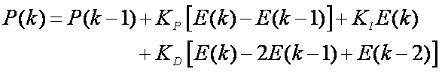
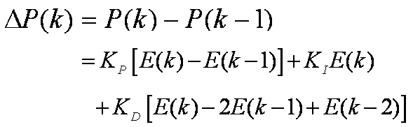
⑵数字PID增量型控制算法
⎧
P(k ) = K E(k ) +
T
k
E ( j) + ^{TD} [E(k ) − E (k −1)]⎫
P ⎨
⎩
∑
j =0
⎬
T_{I}
T
⎭
根据递推原理
⎧
E(k
T
k −1
∑
j =0
T_{D}
−1) − E(k − 2)]⎫
P(k −1) = K
⎨
⎩
−1) +
E( j) +
[E(k
⎬
P
T_{I}
T
⎭

Slide 26
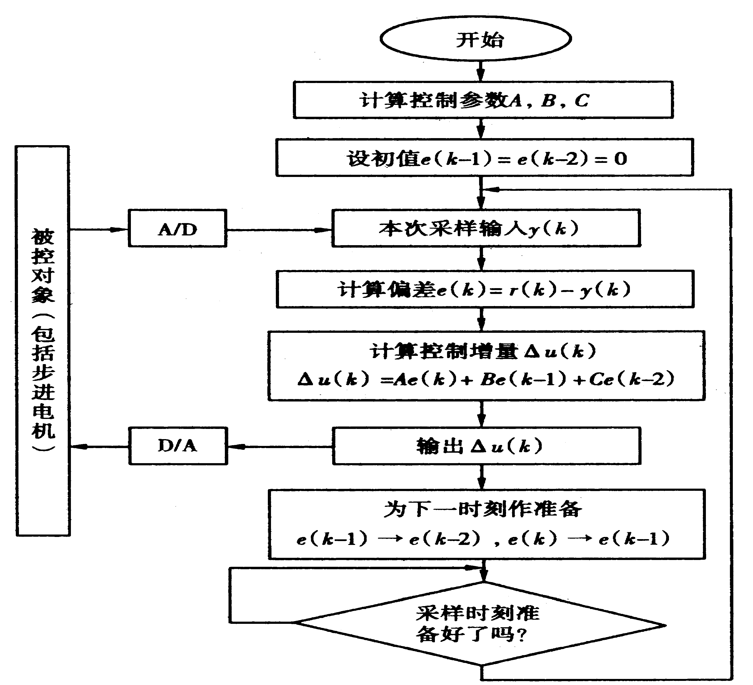
增
量 式
PID
控
制
算
法
程
序
框
图
N
Y

Slide 27
⑶数字PID控制算法实现方式比较
r(t)
＋
e(t)
u
y(t)
PID位置算法
调节量
被控对象
－
a、位置式控制
r(t)
＋
e(t)
u
y(t)
PID位置算法
增加量
被控对象
－
b、增量式控制

Slide 28
增量型算法具有如下优点：
(1) 输出增量，所以误动作影响小，必要时可用逻辑判断的方法去掉；
(2) 增量设计只与本次的偏差值有关，与原来的位置无关，
⑶在位置控制算式中，需要对E(j)进行累加，会产生积分失控，系统的故障会引起P(k)大幅度变化，对输出产生不利。
增量型算法不足之处
①积分截断效应大，有静态误差；
②溢出的影响大。
因此，应该根据被控对象的实际情况加以选择
在对控制精度要求高的系统中，应当采用位置型算法
在以步进电机做执行器件的系统中，则应采用增量式算法

Slide 29
1.3
数字PID控制器的改进
1.
积分分离数字PID控制算法
k
^{u(k ) = k} p ^{e(k ) + k}L ^{k}i ∑^{e(}
j =0
j) + k_{d} [e(k ) − e(k −1)]
⎧ 1
e (
e (
j )
j )
≤ ^{E}
≥ E
kL—逻辑系数
k
=
⎨
⎪⎩
0
L
0
0
E0—预先设置的阈值
当偏差绝对值大于E₀时，积分不起作用
当偏差较小时，才引入积分作用，使调节性能得
到改善
Notes:
积分饱和：受系统物理性能和机械性能约束，控制变量及其变化率被限制在有限范围内。在位置式PID控制中，较大偏差经过积分累加之后，使得控制量超出有效范围，不能及时按照控制量动作要求，产生饱和效应。
系统稳定性变差，调节时间变长，过渡过程变慢，超调增大，甚至产生震荡
减小积分饱和的关键：

Slide 30
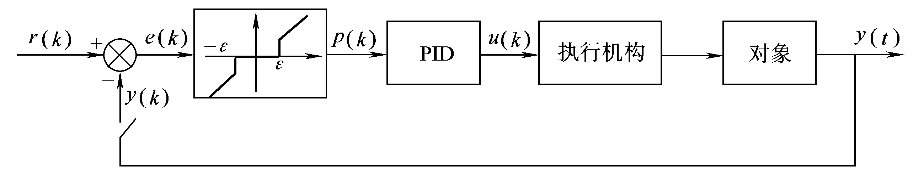
2.带死区的数字PID控制算法
带死区的PID，是在控制中人为地设置一个不灵
敏区（也称死区）e₀，当偏差的绝对值小于e₀ 时，
其控制输出维持上次的输出；当偏差的绝对值不小
于e0
时，则进行正常的PI
D控制输出
.
若e₀值太小，使控制动作过于频繁，达不到稳定被
控对象的目的；若e0值太大，则系统将产生很大的
滞后
Notes:
为了避免控制动作过于频繁，消除由此产生的震荡

Slide 31
3.不完全微分数字PID控制算法
微分控制：反映的是误差信号的变化率，是一种有“预见”的控制，因而它与比例或比例积分组合起来控制能改善系统的动态特性。
但微分控制有放大噪声信号的缺点，因此对具有高频干扰的生产过程，微分作用过于敏感，控制系统很容易产生振荡，反而导致了系统控制性能降低。
例如当被控量突然变化时，偏差的变化率很大，因而微分输出很大，由于计算机对每个控制回路输出时间是短暂的，执行机构因惯性或动作范围的限制，其动作位置未达到控制量的要求值，因而限制了微分正常的校正作用，使输出产生失真，即所谓的微分失控（饱和）。这种情况的实质是丢失了控制信息，其后果是降低了控制 品质。
为了克服这一缺点，采用不完全微分PID控制器可以抑制高频干扰，系统控制性能则明显改善。

Slide 32
k_{p}
k_{p}
(s)
+
+
E
^{k}p
^{T}i^{s}
U(s)
E(s)
k_{p}
^{T}i^{s}
U'(s)
+
+
+
+
^{k}p^{T}ds
1+Tf s
k_{p}T_{d}s
(a)
(b)
不完全微分算法结构图
完全微分算法结构图
kp T_{d} s
不完全微分结构的微分传递函数为
U (s) =
E(s)
1 + Tf s
对于完全微分结构的微分传递函数为
U ( s ) = k _{p} T_{d} s E ( s )
Notes:
微分环节上串联一个惯性环节

Slide 33
12
10
T=1s
ud(k T)
8
不完全微分
6
4
2
完全微分
0
0
1T
2 T
3T
4T
5T
6T
7T
8T
9T
10T
两种微分作用比较
Notes:
阶跃响应时的两种微分环节输出

Slide 34
4.微分先行PID控制算法
特点：
只对输出量y(t)进行微分，对给定值r(t)不作微分
在改变给定值时，对系统的输出影响比较缓和的适用于给定值频繁变化的场合
可避免因给定值升降时所引起的超调量过大、阀门动作过分振荡，可明显改善系统的动态特性
R(s)
E(s)
1
T_{i}s
U(s)
k p (1+
)
—
1+T_{d} s
Y(s)
微分先行PID控制结构图
微分先行的增量控制算式 ：
Δu(k ) = k [e(k ) − e(k −1)] + k
T
e(k )
p
p
T _{i}
T_{d}
[ y(k ) − 2 y(k −1) +
y(k − 2)]
= − k
p
T
=
T
[ y(k ) − y(k −1)]
− k
d
p
T _{i}

Slide 35
数字PID控制器参数的整定
数字控制器的参数整定：各种数字PID控制算法用
于实际系统时，必须确定算法中各参数的具体数
值，如比例增益Kp、积分时间常数Ti、微分时间常
数Td和采样周期T，以使系统全面满足各项控制指
标，这一过程叫做数字控制器的参数整定。
数字PID控制器参数整定的任务：
确定T、Kp、Ti和Td
Notes:
PID控制器的参数整定：计算法和经验法。
计算法根据建立的被控对象的数学模型设计PID控制参数。实际应用中，由于温度漂移、非线性误差、工业干扰‘测量误差等原因，被控对象的结构和参数往往不准确且随时间变化。
所以通过计算法整定的控制参数并不是最优的，还需要结合实际进行调试。
经验法：由工程设计人员根据实际控制过程，通过实验对PID参数进行整定。

Slide 36
1. 采样周期T的选择
采样周期T的选择与许多因素有关：


采样定理
作用于系统的扰动信号频率fn
对象的动态特性
系统要求和成本
执行机构的特性出发，满足执行时间要求
指标要求，提高控制质量


Slide 37
2. 数字PID参数的工程整定
（1）扩充临界比例度法
模拟调节器中所用的临界比例度法的扩充，步骤如下：
①选择合适的采样周期T。调节器作纯比例KP的闭
环控制，逐步加大K_{P}，使控制过程出现临界振荡。
由临界振荡求得临界振荡周期T_{u}和临界震荡增益
k_{u}，即临界振荡时的k_{P}值
②选择控制度
控制度：数字调节器和模拟调节器所对应的过渡过程的误差平方的积分之比

Slide 38
③选择控制度后，按表求得T，kP，TI，TD值
控制度
控制规律
T/T_{u}
k_{p}/k_{u}
T_{i}/T_{u}
T_{d}/ T_{u}
1.05
PI PID
0.03
0.014
0.55
0.63
0.88
0.49
—
0.14
1.2
PI PID
0.05
0.043
0.49
0.47
0.91
0.47
—
0.16
1.50
PI PID
0.41
0.09
0.42
0.34
0.99
0.43
—
0.20
2.0
PI PID
0.22
0.16
0.36
0.27
1.05
0.40
—
0.22
模拟调节器
PI PID
—
—
0.57
0.70
0.83
0.50
—
0.13
④参数的整定只给出一个参考值，需再经过实际调
整，直到获得满意的控制效果为止。

Slide 39
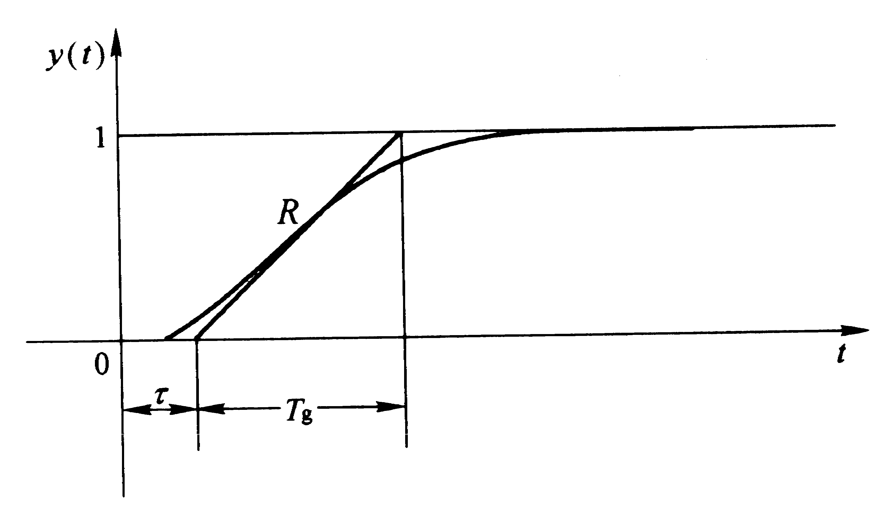
（2）扩充响应曲线法
已知系统的动态特性曲线，就可采用扩充响应曲线法
进行整定。其步骤如下：
①断开数字调节器，使系统在手动状态下工作。当
系统在给定值处达到平衡后，给一阶跃输入。
②用仪表记录下被调参数在此阶跃作用下的变化过
程曲线（即广义对象的飞升特性曲线）
被控对象阶跃响应

Slide 40
③在曲线最大斜率处，求得滞后时间θ，被控对象
时间常数τ，以及它们的比值θ / τ 。
④根据所求得的θ、τ和θ / τ的值，查表，即可求
出控制器的T、K_{P}、T_{i}、和T_{d}。
PID参数整定计算表
K_{p}
T_{i}
T_{d}
P
1/(Rτ)
PI
0.9/(Rτ)
3τ
PID
1.2/(Rτ)
2τ
0.5τ

Slide 41
（3）归一参数整定法
一种简化扩充临界比例度整定法。由于该方法只需要整定一个参数即可，故称其为归一参数整定法
已知增量型PID控制的公式为：
Δ^{P(k)} = ^{Kp}[^{E(k)} − ^{E(k} −¹⁾]+ ^{K}I ^{E(k)} + ^{K}D [^{E(k)} − ^{2E(k} −¹⁾ + ^{E(k} − ²⁾]
根据Ziegler-Nichle条件,如令T=0.1T_{k} 、T_{I}=0.5T_{k} ,T_{D}=0.125T_{k}，
T_{k}为纯比例作用的临界振荡周期，则
Δ^{P (k )} = ^{K} P [^{2.45 E ( k )} − ^{3.5 E ( k} − ¹⁾ + ^{0.125 E (k} − ²⁾]
简化为只要整定一个参数K_{P}。改变K_{P}，观察控制效果，直到满意为止。

Slide 42
（4）变参数寻优法
对某些控制回路根据负荷不同，采用几组不同的PID参数，以提高控制质量。
目前常用的参数调整方法有：
时序控制：按照一定的时间顺序采用不同的给定值 和PID参数。
人工模型：把现场操作人员的操作方法及操作经验 编制成程序，由计算机自动改变参数。
自寻最优：编制自动寻优程序，当工况变化时，程序自动寻找合适的参数，使系统保持最佳的状态。

Slide 43
凑试法确定PID参数
整定步骤：
(1) 首先只整定比例部分
比例系数由小变大，观察相应的系统响应，直到得到反应 快，超调小的响应曲线。
若系统无静差或静差已小到允许范围内，并且响应效果良 好，那么只须用比例调节器即可，最优比例系数可由此确定
(2) 若静差不能满足设计要求，则须加入积分环节
首先置T_{i}为一较大值，并将第一步得到的比例系数略为缩小
(如缩小为原值的0.8倍)，然后减小积分时间，使得在保持系
统良好动态性能的情况下，静差得到消除
在此过程中，可根据响应曲线的好坏反复改变比例系数与 积分时间，以期得到满意的控制过程与整定参数

Slide 44
 凑试法确定PID参数
整定步骤：
(3)
若用PI消除了静差，但动态过程仍不满意，则可加入微分
环节，构成PID调节器
可先置微分时间T_{d} 为零。在第二步整定的基础上，增大 T_{d} ，同时相应地改变比例系数和积分时间，逐步凑试，以获 得满意的调节效果和控制参数

Slide 45
整定比例部分
0.7
0.8
0.7
0.6
0.6
0.5
0.4
0.5
0.4
0.3
0.2
0.3
0.2
0.1
0.1
0
0
0
50
100
150
200
250
0
50
100
150
200
250
1
1
0.8
0.8
0.6
0.6
0.4
0.4
0.2
0.2
0
0
50
100
150
200
250
0
0
50
100
150
200
250

Slide 46
整定积分部分
1 .4
1.4
1 .2
1.2
1
1
0 .8
0.8
0 .6
0.6
0 .4
0.4
0 .2
0.2
0
0
10 0
20 0
30 0
0
0
50
100
150
200
250
1.4
1.5
1.2
1
1
0.8
0.6
0.4
0.5
0.2
0
0
50
100
150
200
250
0
0
50
100
150
200
250

Slide 47
2
1.5
1
0.5
0
0
50
100
150
200
250
K_{I}系数值比较大引起的振荡

Slide 48
1.4
1.2
1
KD=0.1
KD=0.6
KD=0.3
0.8
0.6
0.4
0.2
0
0
50
100
150
200
250
调节微分系数

Slide 49
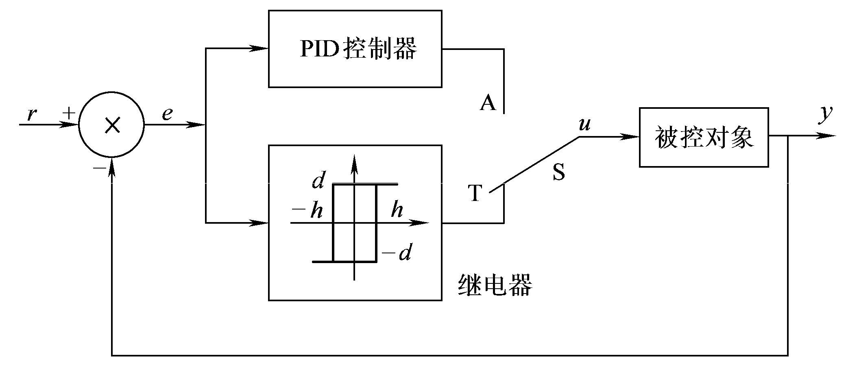
 PID控制参数的自整定法
参数自整定就是在被控对象特性发生变化后，立即使PID控
制参数随之作相应的调整，使得PID控制器具有一定的“自调 整”或“自适应”能力
所谓特征参数法就是抽取被控对象的某些特征参数，以其为 依据自动整定PID控制参数
基于被控对象参数的PID控制参数自整定法的首要工作是， 在线辨识被控对象某些特征参数，比如临界增益K和临界周期
T（频率ω=2π/T）

Slide 50
二.数字控制器的离散化设计
模拟化设计方法的缺点：系统的动态性能与采样频率关系
离散化设计方法：是在z平面上设计的方法，对象可以用离散模型表示，或者用离散化模型的连续对象，以采样控制 理论为基础，以z变换为工具，在z域中直接设计出数字控制器D(z)。这种设计法也称直接设计法或z域设计法。
由于直接设计法无须离散化，也就避免了离散化误差。又 因为它是在采样频率给定的前提下进行设计的，可以保证 系统性能在此采样频率下达到品质指标要求。因此，离散化设计法比模拟设计法更具有一般意义

Slide 51
2.1
数字控制器的离散化设计步骤
Gc(z)
HG(z)
Y(z)
T
T T
D(z)
H₀(s)
G(s)
T
R(s)
E(z)
U(z)
y(s
)
—
⎡
− e
−Ts
⎤
^{G(s)}⎥
⎥⎦
广义对象的脉冲传递函数为
HG( z) = z[H (s)
G(s)] = z ⎢¹
0
⎢⎣
s
闭环脉冲传递函数为
Y ( z ) D ( z ) H G ( z )
G ( z ) =
=
c
R ( z ) 1 + D ( z ) H G ( z )
误差脉冲传递函数为
G ( z )
=
E ( z )
= 1 − G ( z )
e
R ( z )
c
U ( z)
Gc ( z)
Gc ( z)
D( z) =
=
=
E( z)
HG( z)[1 − Gc ( z)]
HG( z)Ge ( z)

Slide 52
设计步骤
1)由H0(s)和G(s)求取广义对象的脉冲传递函数HG(z)
2)根据控制系统的性能指标及实现的约束条件构造闭
环脉冲传递函数G_{c}(z)
3)根据D(z)式确定数字控制器的脉冲传递函数D(z)
4)由D(z)确定控制算法并编制程序

Slide 53
2.2 最少拍控制器设计
在数字随动系统中，通常要求系统输出能够尽快地、
准确地跟踪给定值变化，最少拍控制就是适应这种 要求的一种直接离散化设计法
在数字控制系统中，通常把一个采样周期称为一拍
所谓最少拍控制，就是要求设计的数字调节器能使
闭环系统在典型输入作用下，经过最少拍数达到输
出无静差。显然这种系统对闭环脉冲传递函数的性 能要求是快速性和准确性。
实质上最少拍控制是时间最优控制，系统的性能指 标是调节时间最短（或尽可能地短）

Slide 54
⒈最少拍控制系统D(z)的设计
 根据性能指标要求，构造一个理想的闭环脉冲传
递函数
由误差表达式
−1
−2
+ L
E ( z) = G_{e} ( z) R( z) = e₀ + e₁ z + e₂ z
实现无静差、最小拍，应在最短时间内趋近于零，即E(z)应为有限项多项式 ，因此，在输入R(z)一 定的情况下，必须对G_{e}(z)提出要求

Slide 55
典型输入的z变换具有如下形式：
1
⑴单位阶跃输入
R ( t ) = u ( t ) , R ( z ) =
1 −
z ⁻ ¹
Tz ⁻ ¹
⑵单位速度输入
R ( t ) =
t ,
R ( z ) =
(1 −
z ⁻ ¹ ) ²
2
− 1
− 1
⑶单位加速度输入
1
t ² , R ( z ) =
T
z (1 + z )
R ( t ) =
2
2 (1 −
z ⁻ ¹ ) ³
由此可得出调节器输入共同的z变换形式
A ( z )
R ( z ) =
(1 − z
⁻ ¹ ) ^{m}
其中A(z)是不含有(1-z⁻¹)因子的z⁻¹的多项式
根据z变换的终值定理，系统的稳态误差
lim e(t ) = lim(1 − z ⁻¹ )E ( z) = lim(1 − z ⁻¹ )G ( z)R( z)
t →∞
z →1
z →1
e
= lim(1 − z ⁻¹ )G ( z)
A( z)
= 0
z →1
e
(1 − z ⁻¹ )^{m}

Slide 56
lim e(t ) = lim(1 − z ⁻¹ )E ( z) = lim(1 − z ⁻¹ )G ( z)R( z)
t →∞
z →1
z →1
e
A( z)
= lim(1 − z ⁻¹ )G ( z)
= 0
z →1
e
(1 − z ⁻¹ )^{m}
很明显，要使稳态误差为零，G_{e}(z)中必须含有(1-z⁻¹)因子，且
其幂次不能低于m
，即
G ( z) = (1 −
z ⁻¹ )^{M}
F ( z)
e
式中，
M ≥ m
, F(z)是关于z⁻¹的有限多项式
为了实现最少拍，要求G_{e}(z)中关于z⁻¹的幂次尽可能低，令
M=m, F(z)=1 ，则所得G_{e}(z)即可满足准确性，又可快速性要
求，这样就有
G ( z) = (1 −
z ⁻¹ )^{m}
e
G ( z) = 1 − (1 −
z ⁻¹ )^{m}
c

Slide 57
⒉典型输入下的最少拍控制系统分析
单位阶跃输入
G ( z) = (1 − z ⁻¹ )
G ( z) = 1 − (1 − z ⁻¹ ) =
z ⁻¹
e
c
1
E ( z) = R( z)G
( z) =
(1 − z ⁻¹ ) = 1
e
1 − z ⁻¹
= 1• z ⁰ + 0 • z ⁻¹ + 0 • z ⁻²
1
Y ( z) =
R( z)G (Z ) =
z ⁻¹ z ⁻¹ + z ⁻²
z ⁻³
+…
=
+
c
1 − z ⁻¹
(0) = 1， e (T) = e (2T) = ··· = 0，这说明开始一个采样点上
有偏差，一个采样周期后，系统在采样点上不在有偏差。
过度过程为一拍

Slide 58
单位速度输入时
G ( z)
= (1 − z ⁻¹ ) ²
G ( z) = 1 − (1 − z ⁻¹ ) ² =
2 z ⁻¹ − z ⁻¹
e
c
Tz
−1
E( z)
= R( z)G ( z)
=
(1 − 2z ⁻¹ + z ⁻² ) = Tz ⁻¹
e
(1 −
z ⁻¹ )²
Y ( z) = R( z)G
( z) = 2Tz ⁻² + 3Tz ⁻³
+ 4Tz ⁻⁴ + L
c
e (0)=0， e (T)=T， e (2T) = e (3T) = ··· = 0，这说明经过两
拍后，偏差采样值达到并保持为零
过渡过程为两拍

Slide 59
单位加速度输入
G ( z) = (1 − z ⁻¹ )³
G ( z) = 1 − (1 − z ⁻¹ )³ = 3z ⁻¹ − 3z ⁻² +
z ⁻³
e
c
2
−1
2
−1
2
−2
= (1 − Z ⁻¹ ) ³
T Z (1 + Z )
T Z
T Z
E (Z ) = G (Z ) R(Z )
=
+
e
2(1 − Z ⁻¹ ) ³
2
2
e (0)=0，e (T)= e (2T) =T²/2，e (3T) =
明经过三拍后，输出序列不会再有偏差
过渡过程为三拍
e
(4T) = ··· = 0，这说

Slide 60
例 3
数字控制系统如下图所示，对象的传递函数
2
G(s) =
s(0.5s + 1)
采样周期T=0.5s，系统输入为单位速度函数，试设计有限拍
调节器D(z)
G_{c}(z)
HG(z)
Y(z)
T
T T
D(z)
H₀(s)
G(s)
T
R(s)
E(z)
U(z)
y(s
)
—

Slide 61

解：广义对象传递函数为
HG( z)
0.368(1 + 0.718z ⁻¹ )
=
(1 − z ⁻¹ )(1 − 0.368z ⁻¹ )
由于r(t)=t，查表得：^{G}
( z) = (1 − z ⁻¹ ) ²
e
求得的控制器的脉冲传递函数
−1 −1
HG(Z )G (Z ) (1 − Z ⁻¹ )(1 + 0.718Z ⁻¹ )
G_{c} (Z )
5.435(1 − 0.5Z )(1 − 0.368Z )
D(Z ) =
=
e

Slide 62
检验：
E ( z) = G ( z)R( z) = Tz ⁻¹
e
由此可见，当K≥2以后，误差经过两拍达到并保持为零
Tz
−1
Y ( z) = (1 − G_{e} ( z))R( z)
−1
−2
= (2z − z
)
(1 − z
⁻¹ )²
= 2Tz ⁻² + 3Tz ⁻³ + 4Tz ⁻⁴ + …
上式中各项系数，即为y(t)在各个采样时刻的数值

Slide 63
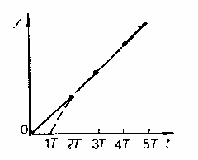
输出响应曲线如图所示,当系统为单位速度输入时，
经过两拍以后，输出量完全等于输入采样值，即
y(kT)
=
r(kT)
单位速度输入

Slide 64
输入为单位阶跃函数时，系统输出序列的z变换
1
−1
−2
Y ( z) = G_{c} ( z)R( z) = (2 z − z
)
1 −
z ⁻¹
=
2z ⁻¹
+
z ⁻²
+
z ⁻³
+
z ⁻⁴
+…
输出序列为
y(0) = 0, y(T ) = 2, y(2T ) = 1, y(3T ) = 1, y(4T ) = 1,…
若输入为单位加速度，输出量的Z变换为
2 −1
−1
T z (1 + z )
Y ( z) = Gc ( z)R( z)
−1
−2
= (2z − z )
2(1 − z ⁻¹ )³
= T ² z ⁻²
+ 3.5T ² z ⁻³ + 7T ² z ⁻⁴ + 11.5T ² z ⁻⁵ + …
输出序列为
y(0) = 0, y(T ) = 0, y(2T ) = T ² , y(3T ) = 3.5T ² , y(4T ) = 7T ² ,…

Slide 65
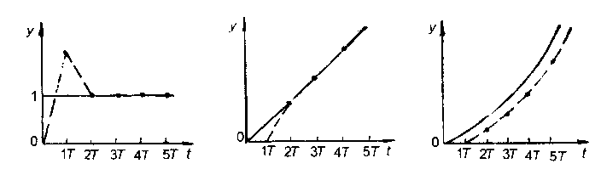
2
6
14
5
12
1.5
10
4
8
1
3
6
2
4
0.5
1
2
0
0
0
2
4
6
0
0
1 2
3
4
5
6
0
2
4
6
(a) 单位阶跃输入
(b) 单位速度输入
(c) 单位加速度输入
按单位速度输入设计的最小拍系统，当为单位阶跃输入时，
有100%的超调量，加速度输入时有静差
¾由上述分析可知，按照某种典型输入设计的最小拍系统，当
输入函数改变时，输出响应不理想，说明最小拍系统对输入
信号的变化适应性较差

Slide 66
3. 最少拍控制器设计的限制条件
必须考虑如下几个问题：
稳定性
准确性
快速性
物理可实现性

Slide 67
考虑可实现性及稳定性，必须考虑以下几个条件：
⑴为实现无静差调节，选择G_{e}(z)时，必须针对不同的输入
选择不同的形式，通式为
G ( z ) = (1 −
z ⁻¹ )^{m}
F ( z )
e
⑵为保证系统的稳定性， Ge(z)的零点应包含HG(z)的所有
不稳定极点；
⑶为保证控制器D(z)物理上的可实现性， HG(z)的所有不稳 定零点和滞后因子均应包含在闭环脉冲传递函数G_{c}(z)中；
⑷为实现最小拍控制，F(z)应尽可能简单， F(z)的选择要满
足恒等式
G ( z ) + G ( z ) = 1
e
c

Slide 68
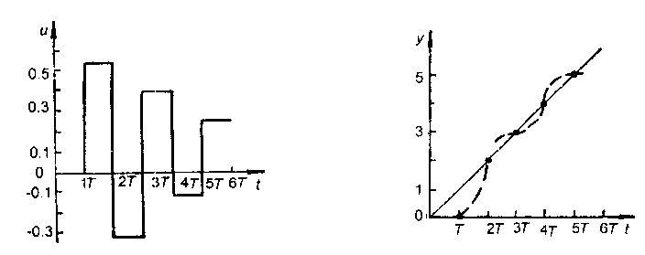
10
例 4
G(s) =
s(s +1)
采样周期T=1s，试针对单位速度输入函数设计有限
拍有纹波系统，并画处数字控制器和系统输出波形
a.控制器输出
b.系统输出

Slide 69
三. 数字控制器的实现
通常通过编制程序来实现D(z)的方法，由数字控制的特点以及从D(z)算式的复杂性和设计控制系统的灵活性出发，采用软件编程的方法实现具有优势

Slide 70
3.1
直接程序法
E(z)
U(Z)
b0
+
+
_{z}-1
-a1
z
b2
-1
_{z}-1
-a2
-1
b1
z
_{z}-1
bm
-an
_{z}-1

Slide 71
3.2 串联程序法
l
1 + b
z ⁻¹
j
1 + c
z ⁻¹
+ d
z ⁻²
^{D( z)} = ^{D ( z)D ( z)L D} j
= d
0 ∏
i =1
i
∏
i
i
1
2
z ⁻
z ⁻
1 + a
1
1 + e
1
+ f z
i =l +
i
1
i
i −2
E(z)
U1(z)
U2(z)
U(z)
d₀
D₁(z)
D₂(z)
D_{j}(z)

Slide 72
例 设数字控制器
2
3z + 3.6 z + 0.6
D( z) =
z ²
+ 0.1z − 0.02
试用串联程序法实现D(z)表达式，画出串联程序法的框图

Slide 73
解：将D(z)变为
3z ² + 3.6z + 0.6
(3z + 0.6) ( z + 1)
3 + 0.6z ⁻¹
1 +
z ⁻¹
D( z) =
=
=
z ²
+ 0.1z − 0.02
( z − 0.1) ( z + 0.2) 1 − 0.1z ⁻¹
1 + 0.2z ⁻¹
可以写出子脉冲传递函数D₁(z)、D₂(z)，分别为
3 + 0.6z ⁻¹
D1 ( z) =
1 − 0.1z ⁻¹
1 +
z ⁻¹
D2 ( z) =
1 + 0.2 z ⁻¹

Slide 74
⎧U
⎪
⎨
( z) = 3E ( z) + 0.6E ( z) z ⁻¹ + 0.1U ( z) z ⁻¹
1
1
⎪
−1
−1
⎩ ^{U ( z)} = ^{U}1 ^{( z)} + ^{U}1 ^{( z) z} − ^{0.2U ( z) z}
差分方程组为
⎧ ^{u}1 ^{(k )} = ^{3e(k )} + ^{0.6e(k} − ¹⁾ + ^{0.1u}1 ^{(k )}
⎪
⎨
⎪⎩u(k ) = u1 (k ) + u1 (k −1) − 0.2u(k −1)
串联程序法的原理框图
E(z)
3+0.6 z⁻¹
1−0.1 z⁻¹
U1(z)
1+ z⁻¹
1+0.2 z⁻¹
U(z)

Slide 75
3.3 并联程序法
对于数字控制器D(z)，若能写成部分分式形式，
可以将其化简为多个一阶或二阶脉冲传递函数相加的
形式
j
D( z) =
d ₀
+ ∑ ^{D}i ^{( z)}
i =1
式中 D_{i} (z)通常可以表示为
l
1 + b
z ⁻¹
j
1 + c
z ⁻¹
D( z) = D ( z) + D ( z) + L + D
= d
+ ∑
i
+
∑
i
1
2
j
0
z ⁻
z ⁻¹
z ⁻²
i =
1 + a
1
i =l +
1 + d
+ e
1
i
1
i
i

Slide 76
数字控制器D(z)就可以看成由D₁(z)，D₂(z)，D_{j} (z)并联而成
先求出
u₁(k)，u₂(k)，…后，通过求和运算即可算出u(k)
d₀
+
E(z)
U(z)
D₁(z)
+
+
D_{j}(z)

Slide 77
例
设数字控制器
2
z + 2 z + 1
D( z) =
z ²
+ 5z + 6
试用串联程序法实现D(z)表达式，画出串联程序法的框图
解：对D(z)进行因式分解，以部分分式形式表示
2
U ( z)
^{z + 2 z + 1} = 1 + ¹ − ⁴
D( z) =
=
E( z)
z ²
+ 5z + 6
z + 2
z + 3

Slide 78
得差分方程组如下：
=
=
=
⎧ u1 (k )
e(k )
e(k − 1) − 2u ₂ (k − 1)
⎪
⎨u 2 (k )
⎪
−4e(k
− 1)
− 3u 3 (k − 1)
⎩ ^{u} 3 ^{(k )}
1
)
^{U}1^{(z}
E(z)
+
U(z)
1
z+2
U
2(z)
+
+
−⁴
z +3
U₃(z)

Slide 79
小结
数字控制器的模拟化设计方法：
.
1. 根据系统s域函数，设计连续控制器 D(s)
2. 根据采样时间和离散方法，将D(s)离散化为D(z)
D(z)的数字实现，写出其差分方程形式
4. 由差分方程编写程序

Slide 80
小结
数字控制器离散化设计
1. 求出系统的广义对象的传递函数HG(s)
2. 求广义对象的脉冲传递函数HG(z)
3. 根据控制系统的性能指标及其输入条件，确定闭环系统 的脉冲传递函数G_{c}(z)
4. 确定数字控制器的脉冲传递函数D(z)
5. D(z)的数字实现，写出其差分方程形式
6. 由差分方程编写程序

Slide 81
四.数字滤波技术
数字滤波：通过一定的计算程序或判断程序减少干
扰在信号中的比重
数字滤波器与模拟滤波器相比，具有如下优点：
采用程序实现，所以无需增加任何硬设备，可以实现多 个通道共享一个数字滤波程序，从而降低了成本
由于数字滤波器不需增加硬件设备，所以系统可靠性高、 稳定性好，各回路间不存在阻抗匹配问题
可以对频率很低(如0.01Hz)的信号实现滤波
可根据需要选择不同的滤波方法，或改变滤波器的参数。 较改变模拟滤波器的硬件电路或元件参数灵活、方便



Slide 82
1. 平均值滤波
(1)算术平均值滤波
1
N
Y =
∑ ^{x}i
N
i =1
实质即把N次采样值相加，然后再除以采样次数N，得到接近于真值的采样值。
主要用于对压力、流量等周期脉动的参数采样值进行平滑加工
对脉冲性干扰的平滑作用尚不理想

Slide 83
程序实现方法一：
将采样值依次保存在内存空间的单元中，将N个数
据相加得到累加结果，累加结果除以N，即可得到
算术平均值
程序实现方法二：
将第一次采样值存入内存空间，第二次采样值与第
一次采样值相加保存累加结果，依此类推直至将N
个结果累加完毕，再将累加结果除以N得到平均
值，该方法优点是占用内存空间相对要小

Slide 84
(2)加权算术平均值滤波
将各采样值取不同的比例，然后再相加。
N次采样的加权平均公式为
Y = a₀ x₀ + a₁ x₁ +… a_{N} x_{N}
式中各次采样值的系数体现了各次采样值在平均值 中所占的比例，可根据具体情况决定
一般采样次数愈靠后，取的比例愈大，这样可增加
新的采样值在平均值中的比例
可根据需要突出信号的某一部分，抑制另一部分

Slide 85
(3) 滑动平均值滤波
1. 首先采样N个数据放在内存的连续单元中组成采样队列，计
算其算术平均值或加权算术平均值做为第1次采样值
2. 将采集队列向队首移动，将最早采集的那个数据丢掉，新
采样的数据放在队尾，而后计算包括新采样数据在内的N个
数据的算术平均值或加权平均值
3. 每进行一次采样，就可计算出一个新的平均值，从而大大加快了数据处理的速度
程序设计的关键：每采样一次，移动一次数据块，然后求出新一组数据之和，再求平均值
在滑动平均值滤波中开始时要先把数据采样N次，再实现滑动滤波

Slide 86
2. 中值滤波
在三个采样周期内，连续采样三个数据x1，x2，
x₃，从中选择一个大小居中的数据做为采样结果，
用算式表示为：
若x₁＜x₂＜x₃，则x₂为采样结果
中值滤波对于去掉偶然因素引起的波动或传感器不 稳定而造成的误差所引起的脉冲干扰比较有效 对缓慢变化的过程变量采用中值滤波效果比较好，
但对快速变化的过程变量，则不宜采用

Slide 87
3.
程序判断滤波
根据生产经验或计算公式，确定出相邻两次采样信
号之间可能出现的最大偏差
若两次采样偏差绝对值超过此偏差值，则表明干扰 信号对采样数据的影响不容忽视，应该进行处理。
限幅滤波 限速滤波
Notes:
当采样信号由于随机干扰，如大功率用电设备的启动或停止，造成电流的尖峰干扰或误检测，以及传感器不稳定而引起采样信号的失真等，可采用程序判断法进行滤波

Slide 88
限幅滤波
当|x(n)-x(n-1)|＞e时，则x(n)=x(n-1)
当|x(n)-x(n-1)|≤e时，则x(n)=x(n)
使用时关键问题是最大允许误差e的选取

Slide 89
限速滤波
 若|x(2)-x(1)|＜e时，则保留x(2)
 若|x(2)-x(1)|≥e时，x(2)不采用但保留，继续取x (3)
 若|x(3)-x(2)|＜e时，则取x (3)做为采样的真实信号
 若|x(3)-x(2)|≥e时，取((x(3)+x(2))/2做为真实信号
缺点：
e 要根据现场检测、测试之后而定，对不同的过程
变量，不能根据现场的情况不断更换新值
实际使用中，可用(|x(1)-x(2)|+|x(2)-x(3)|)/2取代e ，
这样也可基本保持限速滤波的特性，虽增加运算
量，但灵活性大为提高

Slide 90
4. RC低通数字滤波
R
模拟低通滤波器的传递函数
Y (s)
1
X(s)
Y(s)
G(s) =
=
C
X (s) T_{f} s +1
计算机实现，须将其离散化
图
RC低通滤波器
^{dy(t )} T
+ y(t ) = x(t )
dt
f
^{y(k ) − y(k −1)} T
+ y(k ) =
x(k )
T
f
T
T_{f}
y(k ) =
x(k ) +
y(k −1) = (1 − α ) x(k ) + α y(k −1)
T + Tf
T + Tf

Slide 91
RC低通数字滤波对周期性干扰具有良好的抑制作
用，适用于波动频率较高参数的滤波
其不足之处:
引入了相位滞后，灵敏度低
不能滤除掉频率高于采样频率二分之一以上的干扰信号
如，采样频率为1000Hz，则不能滤去500Hz以上的干扰信号
对于高于香农频率的干扰信号，应采用模拟滤波器



Slide 92
5.
复合数字滤波
为了进一步提高滤波效果，有时可以把两种或两种
以上不同滤波功能的数字滤波器组合起来，组成复 合数字滤波器，或称多级数字滤波器

Slide 93
《计算机控制技术》
张艳兵 赵建华 鲜浩 编著
国防工业出版社

